Slide 1
Chương 1 GIỚI THIỆU VỀ MÁY TÍNH VÀ LẬP TRÌNH
Trần Giang Sơn
tgson@hcmut.edu.vn

Slide 2
Nội dung
Chiếc máy tính điện tử đầu tiên
Phần cứng máy tính
Phần mềm máy tính
Hệ điều hành
Hệ thống số
Ngôn ngữ lập trình
Quy trình xây dựng phát triển phần mềm
Giải thuật
Ví dụ
Quiz 1

Slide 3

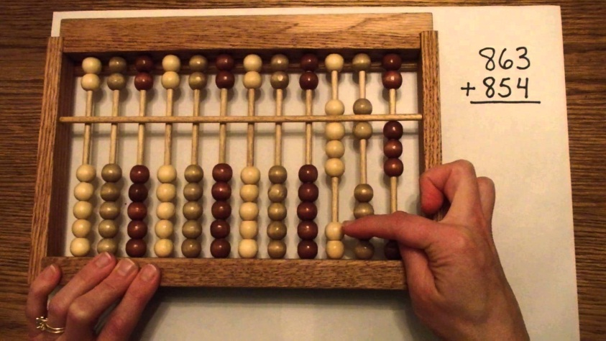
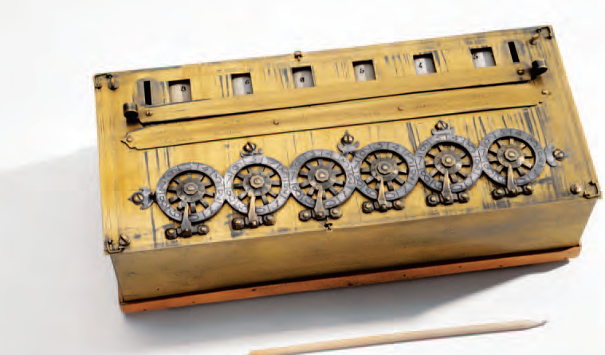
Chiếc máy tính điện tử đầu tiên

Slide 4
Chiếc máy tính điện tử đầu tiên
Vào những năm 1940, đại học Harvard Mark I cho ra đời máy tinh Mark I. Đây là máy tính cơ điện, có thiết bị cơ khí và thiết bị điện.
Năm 1946, đại học Pennsylvania nghiên cứu chế tạo máy “Tích phân số điện tử và máy tính” (Electronic Numerical Integrator and Computer), viết tắt là ENIAC.
Vào những năm 1950, máy tính chủ yếu của IBM (International Business Machines) và CDC (Control Data Corporation)

Slide 5

Chiếc máy tính điện tử đầu tiên

Slide 6
Chiếc máy tính điện tử đầu tiên
Sử dụng 17,468 ống chân không (vacuum tubes), 70 nghìn điện trở, 10 nghìn tụ điện, 6 nghìn công tắc, 1500 rờ le, khi vận hành tiêu tốn 140 kW.
Nặng 27 tấn, Kích thước 1 x 2.6 x 24 (mét)
Sử dụng thẻ đục lỗ (punched card) để nhập thông tin
Được chế tạo với mục đích để lập bảng pháo kích, sau đó được sử dụng trong tính toán khoa học
Thực hiện được 5000 phép cộng, 500 phép nhân trong 1 giây
William Shanks (1812 – 1882) dùng cả cuộc đời để tính 707 chữ số của số PI, ENIAC chỉ mất 40 giây.

Slide 7
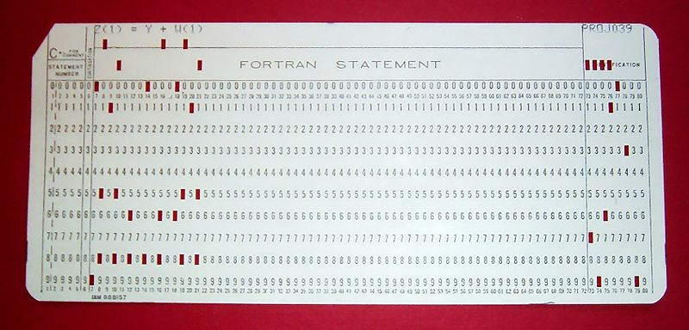
Chiếc máy tính điện tử đầu tiên
Dùng thẻ đục lỗ - Punch card để nhập xuất thông tin

Slide 8
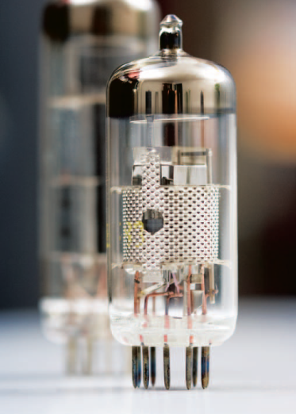
Chiếc máy tính điện tử đầu tiên
Ống chân không
Transistor
Mạch tích hợp, IC
“Tế bào” của máy tính ngày càng nhỏ, ổn định, tiêu thụ ít điện năng → kích thước máy tính ngày càng nhỏ, hoạt động ngày càng ổn định, tiêu thụ ngày càng ít điện.

Slide 9
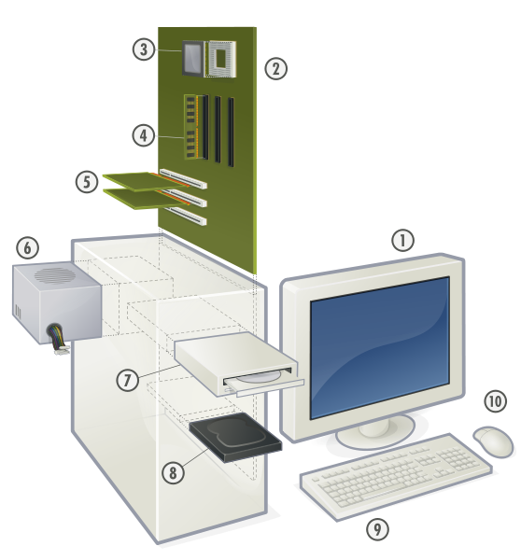
Phần cứng máy tính
1. Màn hình 2. Bo mạch chủ 3. CPU 4. RAM 5. Card
6. Nguồn 7. Ổ đĩa CD/DVD 8. Đĩa cứng 9. Bàn phím
10. Chuột

Slide 10
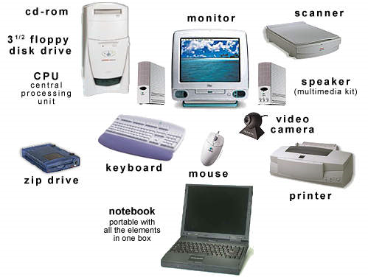
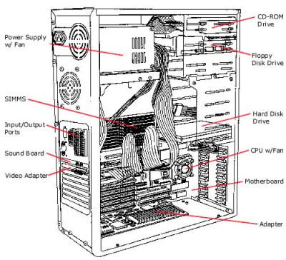
Phần cứng máy tính

Slide 11
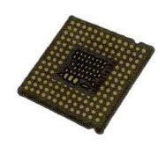
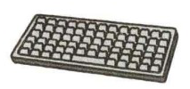
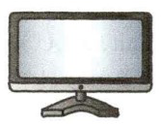
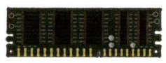

Phần cứng máy tính
CPU
Control
Unit
Arithmetic
and Logic
Unit
TB Nhập
Memory
RAM/ROM
TB Xuất
Đơn vị lưu trữ thứ cấp

Slide 12
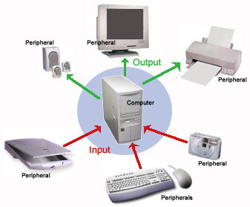
Phần cứng máy tính (thiết bị nhập xuất)
Thiết bị nhập (Input Unit)
- Thu thập thông tin từ các thiết bị nhập để các đơn vị khác sử dụng
-Bàn phím, chuột, micro, máy scan, webcam,...
Thiết bị xuất (Output Unit)
-Lấy thông tin đã được máy tính xử lý để đưa ra các thiết bị xuất để sử dụng bên ngoài máy tính
-Hiển thị trên màn hình, in ra giấy, tải lên Internet
-Dùng cho các thiết bị khác, như điều khiển robot trong sản xuất

Slide 13
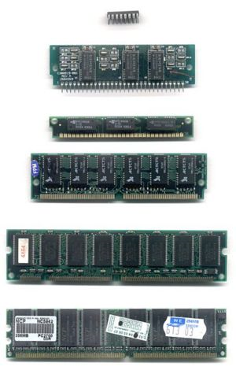
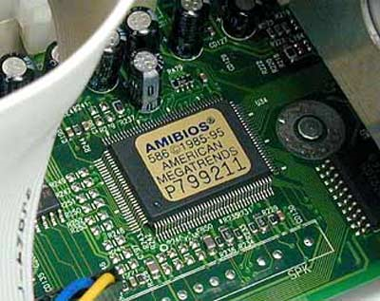
Phần cứng máy tính (Bộ nhớ)
“Kho” truy cập nhanh, dung lượng nhỏ để lưu trữ chương trình và dữ liệu khi ứng dụng đang chạy.
Lưu thông tin được nhập từ thiết bị nhập để xử lý ngay khi cần
Giữ thông tin cho đến khi có thể gửi ra thiết bị xuất
RAM (random access memory) bộ nhớ truy cập ngẫu nhiên, bị xóa khi tắt máy
ROM (read only memory) bộ nhớ chỉ đọc, không bị xóa khi tắt máy

Slide 14
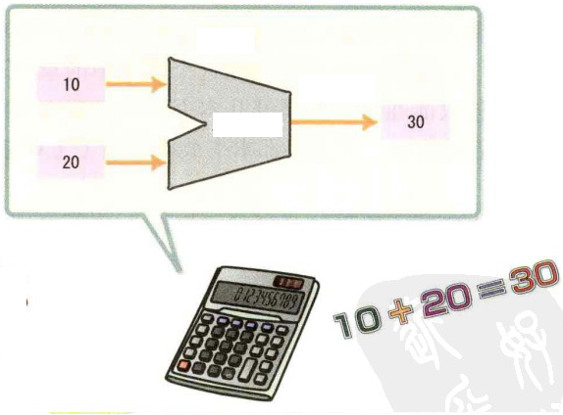
Phần cứng máy tính (CPU)
ALU: Thực hiện các phép tính số học và luận lý, như cộng, trừ, so sánh
Control Unit: Đơn vị điều hành của máy tính, điều khiển, phối hợp hoạt động của các đơn vị khác
ALU
Kết quả
Mạch

Slide 15
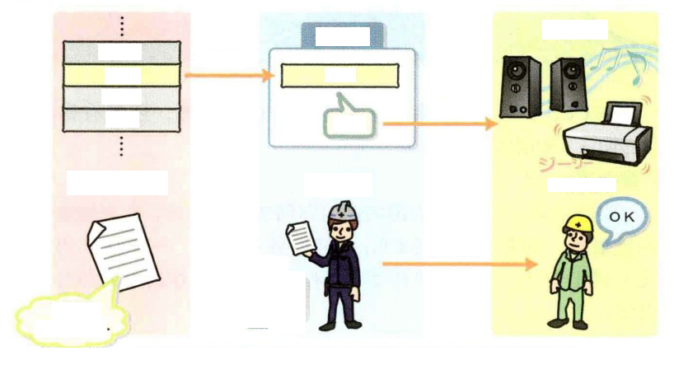
Phần cứng máy tính (CPU)
RAM
Các T. Bị
Ctrl Unit
Lệnh
Đọc
Lệnh
Lệnh
Lệnh
Ra lệnh
Lệnh
Phân tích
Chương trình
Ra lệnh
Kế hoạch
Đốc công

Slide 16

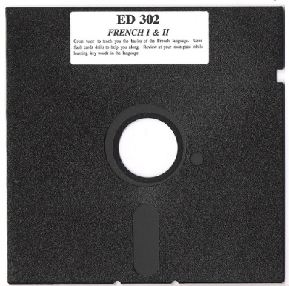


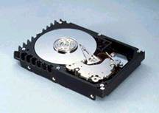

Phần cứng máy tính (TB lưu trữ thứ cấp)
Được dùng làm nơi lưu trữ lâu dài dữ liệu và chương trình chưa thực thi, thường có dung lượng lớn
Dữ liệu không bị mất đi khi ngắt điện thiết bị
VD:Ổ cứng, đĩa CD-ROM, DVD, đĩa flash USB,...

Slide 17
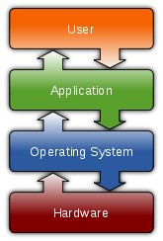

Phần mềm máy tính
Lái xe
Xe
Đường

Slide 18

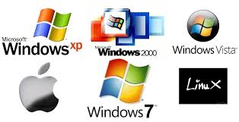
Phần mềm máy tính
Phần mềm chia làm: PM ứng dụng và phần mềm hệ thống.
PM ứng dụng được viết để giải quyết một công việc cụ thể nào đó
PM hệ thống đóng vai trò làm nền cho các PM ứng dụng

Slide 19

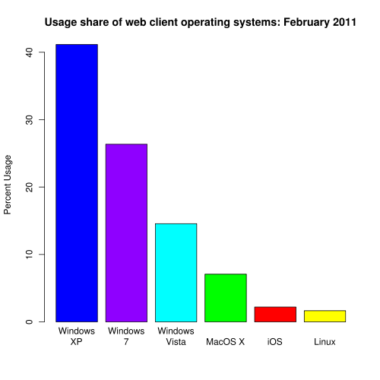


Hệ điều hành
Hệ điều hành là phần mềm hệ thống quản lý mọi tài nguyên phần cứng máy tính và cung cấp dịch vụ cho các phần mềm khác

Slide 20
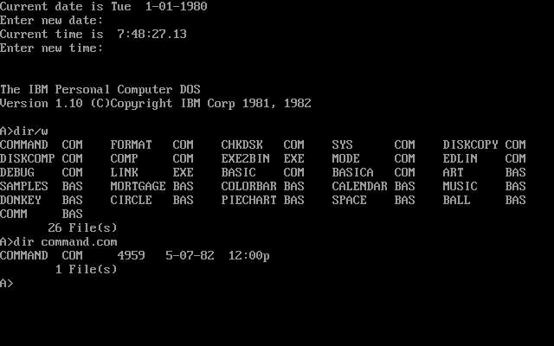
Hệ điều hành

Slide 21
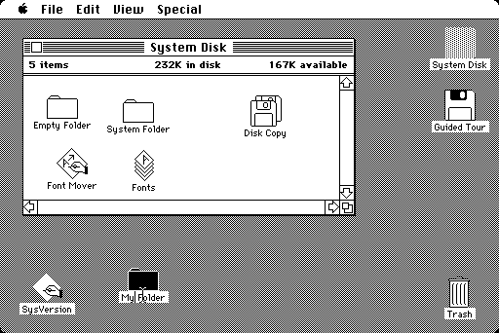
Hệ điều hành
Mac OS by Apple Computer

Slide 22
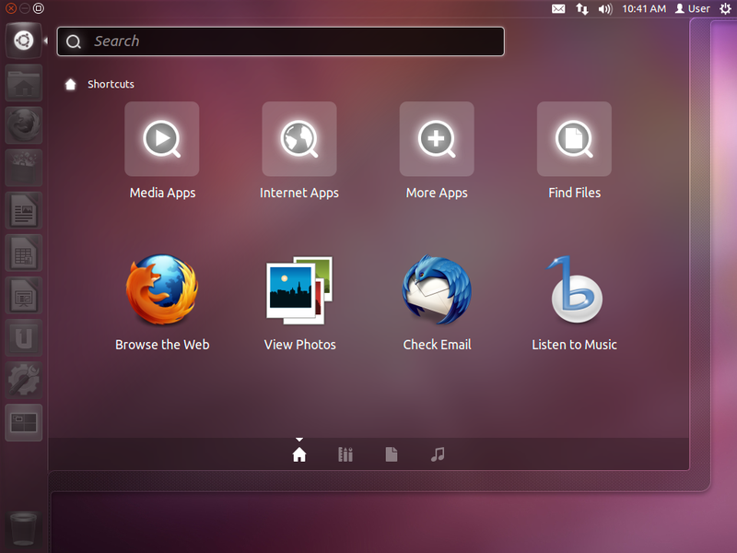
Hệ điều hành
Ubuntu, desktop Linux distribution

Slide 23
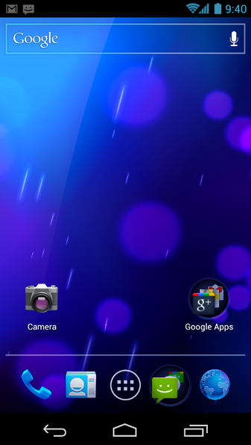
Hệ điều hành
Android là một trong những hệ điều hành được sử dụng cho điện thoại di động

Slide 24
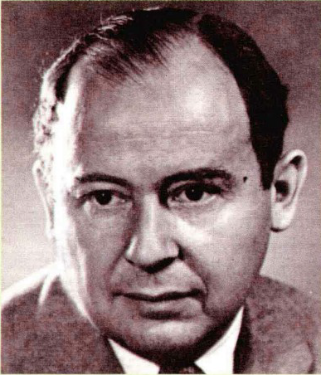
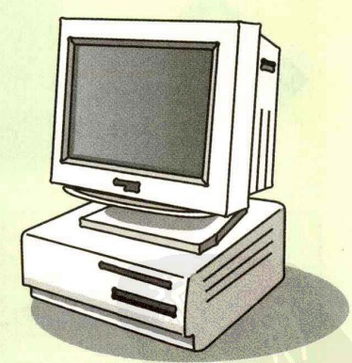
Hệ thống số
Máy tính John Von Neumann
Lưu trữ thông tin (chương trình, dữ liệu) dưới dạng hệ cơ số 2
Chương trình và dữ liệu được lưu trữ
Lấy lần lượt từng lệnh để thực thi

Slide 25
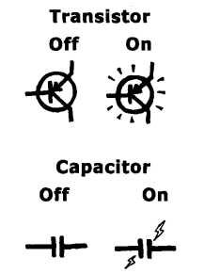
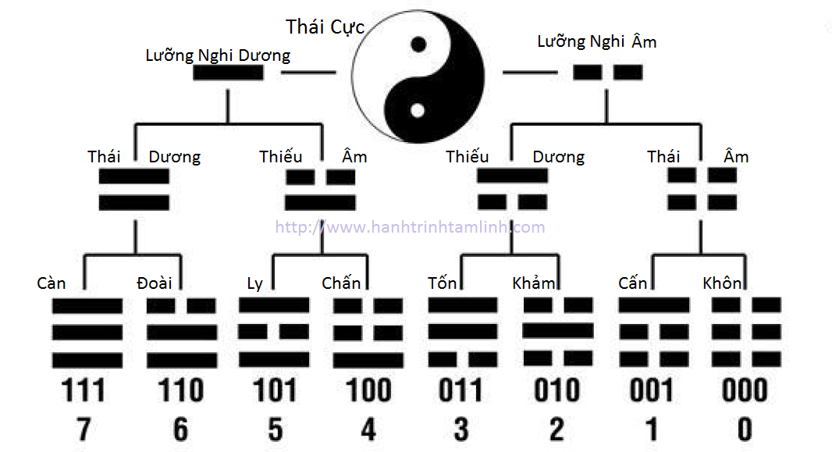
Hệ thống số - Hệ cơ số 2
Biểu diễn hệ nhị phân
0, 1, 2, 3, 4, 5, 6, 7, 8, 9, 10, …, 19, 20, …, 99, 100, … (cơ số 10)
0, 1, 10, 11, 100, 101, 110, 111, 1000, … (cơ số 2)
Tại sao sử dụng hệ cơ số 2 mà không dùng hệ cơ số 10
Chế tạo linh kiện có 2 trạng thái dễ hơn linh kiện 10 trạng thái.
Chỉ cần hai con số (0, 1) có thể biểu diễn tất cả các giá trị

Slide 26
Hệ thống số - Hệ cơ số 2
Bất kỳ hệ cơ số nào cũng phải có tính chất sau:
Có thể biểu diễn được bất kỳ giá trị nào
Mỗi giá trị chỉ có 1 cách biểu diễn duy nhất
Mỗi biểu diễn có 1 giá trị tương ứng duy nhất

Slide 27
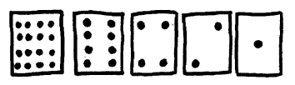
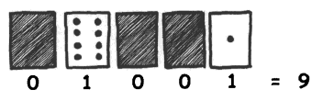



Hệ thống số - Hệ cơ số 2
31
0

Slide 28
Hệ thống số - Hệ cơ số 2
Cho biết giá trị biểu diễn của từng nhóm công tắc sau
= ?
= ?
= ?

Slide 29

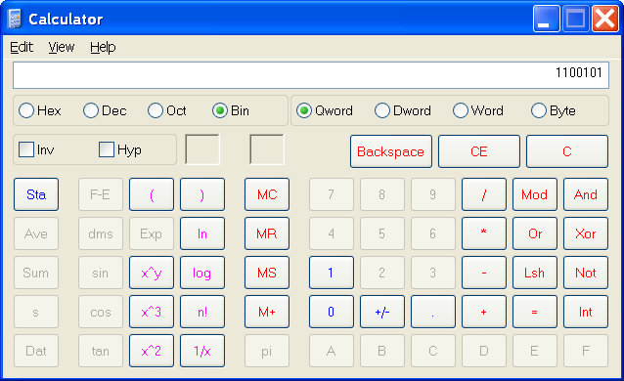
Hệ thống số - Hệ cơ số 2
Cách chuyển từ hệ cơ số 2 sang hệ cơ số 10
01101₂ = 8 + 4 + 1 = 16×0 + 8×1 + 4×1 + 2×0 + 1×1=
2⁴×0 + 2³×1 + 2²×1 + 2¹×0 + 2⁰×1
1100101₂ = 1x2⁶ + 1x2⁵ + 0x2⁴ + 0x2³ + 1x2² + 0x2¹ + 1x2⁰
= 64 + 32 + 4 + 1
= 101

Slide 30
Hệ thống số - Hệ cơ số 2
Cách chuyển từ hệ cơ số 10 thành hệ cơ số 2
118₁₀ = ?
 | Số dư
118 ÷ 2 = 59 | 0
59 ÷ 2 = 29 | 1
29 ÷ 2 = 14 | 1
14 ÷ 2 = 7 | 0
7 ÷ 2 = 3 | 1
3 ÷ 2 = 1 | 1
1 ÷ 2 = 0 | 1
118₁₀ = 1110110₂

Slide 31
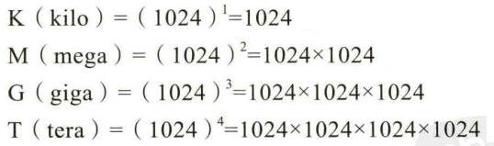
Hệ thống số - Hệ cơ số 2
Lưu trữ chương trình và dữ liệu trong bộ nhớ: chương trình là tập hợp những câu lệnh, mỗi câu lệnh được mã hóa thành chuỗi bit chứa 0, 1 → Bật tắt công tắc
0
1
2
…………………
Đơn vị nhỏ nhất là 1 bit (1 công tắc)
Bộ nhớ được đánh địa chỉ theo byte (8 bit = 1 byte)
11
12

Slide 32
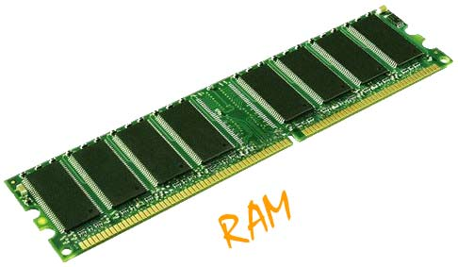
Hệ thống số - Hệ cơ số 2
Tính thử bộ nhớ 2 GB gồm bao nhiêu công tắc (hay bit)
2 GB = 2×(1024×1024×1024) bytes
= 2×(1024×1024×1024) ×8 bit
= 17.179.869.184 bit ≈ 17 tỷ (bit)

Slide 33
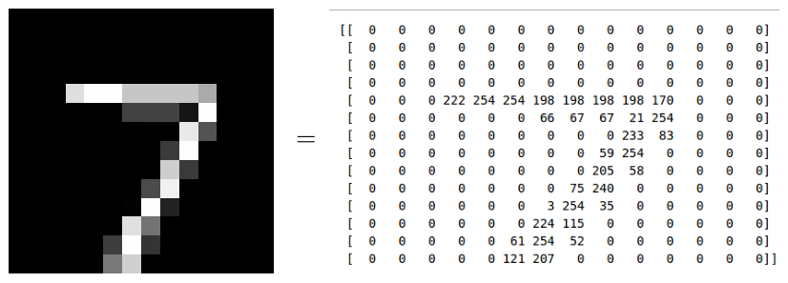
Hệ thống số - Hệ cơ số 2

Slide 34
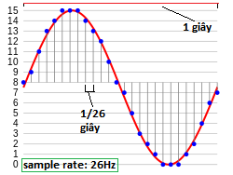
Hệ thống số - Hệ cơ số 2

Slide 35
Hệ thống số - Hệ cơ số 2
100 chai rượu có một chai là rượu độc
Có thể pha trộn rượu từ những chai khác nhau, nhưng chỉ trong số đó có chai rượu độc, thì ly rượu được coi là độc.
Dùng bao nhiêu con chuột để biết chai nào có rượu độc

Slide 36
Hệ thống số - Hệ cơ số 2
1 | 0001 | 6 | 0110 | 11 | 1011
2 | 0010 | 7 | 0111 | 12 | 1100
3 | 0011 | 8 | 1000 | 13 | 1101
4 | 0100 | 9 | 1001 | 14 | 1110
5 | 0101 | 10 | 1010 | 15 | 1111
Ly 1: (bit bên trái nhất bằng 1) → (8, 9, 10, 11, 12, 13, 14, 15)
Ly 2: bit thứ hai bằng 1 → (4, 5, 6, 7, 12, 13, 14, 15)
Ly 3: bit thứ ba bằng 1 → (2, 3, 6, 7, 10, 11, 14, 15)
Ly 4: bít thứ tư bằng 1 → (1, 3, 5, 7, 9, 11, 13, 15,)
Con chuột 1 chết, các con còn lại sống → chai 8 có độc
Con chuột 1 và 4 chết, hai con còn lại sống → chai 9 có độc

Slide 37
Hệ thống số - Hệ cơ số 16
Biểu diễn hệ cơ số 16
0, 1, …, 9, A, B, C, D, E, F, 10, 11, 12, …
Tại sao sử dụng hệ cơ số 16
Hệ cơ số càng lớn thì sử dụng ít chữ. Ví dụ giá trị 118 biểu diễn bằng hệ cơ số 10, chỉ sử dụng 3 chữ số; trong khi đó sử dụng hệ cơ số 2 phải cần 7 chữ số (1110110). Thường được sử dụng để biểu diễn giá trị địa chỉ: 17.179.869.183 = 0x 3FF FFF FFF.
Chuyển đổi qua lại giữa hệ cơ số 16 và hệ cơ số 2 rất thuận tiện

Slide 38
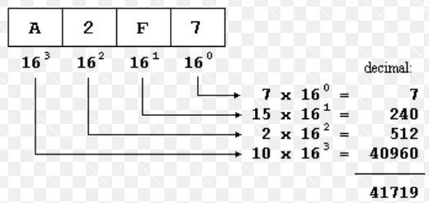
Hệ thống số - Hệ cơ số 16
Cách chuyển đổi qua lại giữa hệ cơ số 16 và hệ cơ số 10
Tương tự như cách chuyển đổi qua lại giữa hệ cơ số 2 và hệ cơ số 10.
 | Số dư
4225 ÷ 16 = 264 | 1
264 ÷ 16 = 16 | 8
16 ÷ 16 = 1 | 0
1 ÷ 16 = 0 | 1
4225 = (1081)₁₆

Slide 39
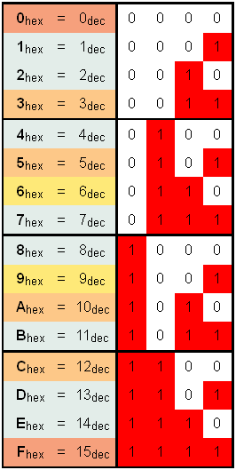
Hệ thống số - Hệ cơ số 16
Chuyển đổi từ hệ cơ số 2 sang hệ cơ số 16
1011110101101010010₂
=0101 1110 1011 0101 0010
= 5 E B 5 2
= 5EB52₁₆

Slide 40
Hệ thống số
Ngoài ra, còn sử dụng hệ cơ số 8.
Cách viết các hằng số trong C/C++:
Biểu diễn hằng số bằng hệ cơ số 10: viết bình thường, ví dụ 189
Biểu diễn hằng số bằng hệ cơ số 16: thêm 0x phía trước, ví dụ 0x1081 (tức là giá trị 4225)
Biểu diễn hằng số bằng hệ cơ số 8: thêm 0 phía trước, ví dụ 056 (tức là giá trị 46)

Slide 41
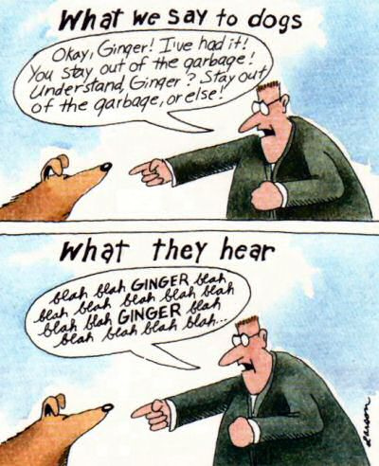
Ngôn ngữ lập trình
Một số thuật ngữ
Máy tính là thiết bị có thể thực hiện phép tính số học và luận lý gấp triệu, tỷ, thậm chí nghìn tỷ lần nhanh hơn con người.
Máy tính xử lý dữ liệu, nhờ các mệnh lệnh được gọi là chương trình máy tính.
Người viết ra các lệnh để chương trình máy tính chỉ dẫn máy tính thực thi gọi là lập trình viên máy tính.
Ngôn ngữ dùng để tạo ra chương trình máy tính là ngôn ngữ lập trình.

Slide 42
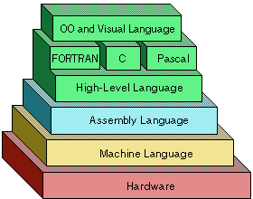
Ngôn ngữ lập trình

Slide 43
Ngôn ngữ lập trình (Ngôn ngữ máy)
Ngôn ngữ máy là loại ngôn ngữ cấp thấp nhất của máy tính
Gồm các dãy số 0 và 1 để yêu cầu phần cứng thực hiện những tác vụ cơ bản nhất (nhị phân)
Phần cứng khác nhau có ngôn ngữ máy khác nhau
Ví dụ: cộng tiền lương và thưởng
00101010 000000000001 000000000010
10011001 000000000010 000000000011
10010000 000000001011 000000010001
Mỗi lệnh gồm
Phần mã lệnh: nói cho máy tính biết làm gì
Phần địa chỉ: dữ liệu, có thể là dữ liệu trực tiếp hoặc gián tiếp (lấy dữ liệu ở đâu để tính toán)

Slide 44
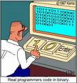

Ngôn ngữ lập trình (Ngôn ngữ máy)
00101010 000000000001 000000000010
opcode
address parts

Slide 45
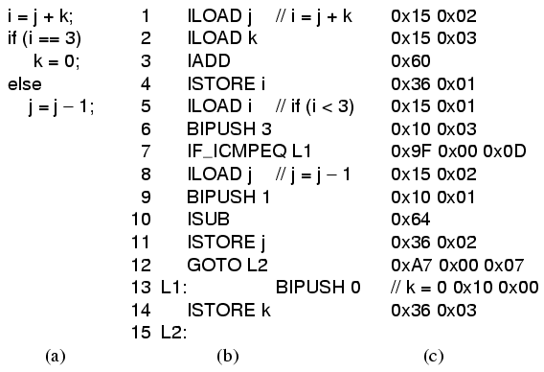
Ngôn ngữ lập trình (Ngôn ngữ Assembly)
Ngôn ngữ Assembly cũng có cùng chức năng như ngôn ngữ máy, nhưng dùng tên cho mã lệnh và toán hạng thay vì chỉ 0 và 1
LOAD LUONGCB
ADD NGOAIGIO
STORE THUCLINH
Chương trình viết
bằng ngôn ngữ Assembly phải được dịch bằng assembler sang chương trình mã máy trước khi được máy tính thực thi

Slide 46
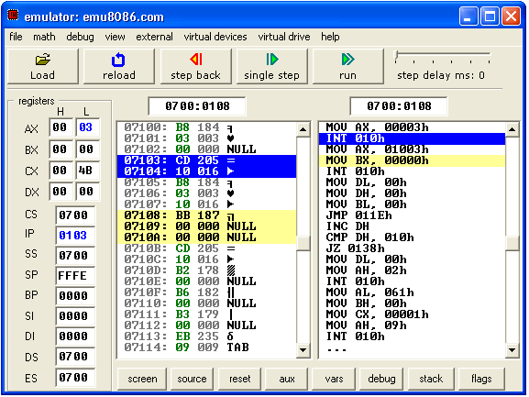
Ngôn ngữ lập trình (Ngôn ngữ Assembly)
Trình dịch (assembler)
Chương trình Assembly
Chương trình bằng ngôn ngữ máy

Slide 47

Ngôn ngữ lập trình (Ngôn ngữ cấp cao)
Ngôn ngữ lập trình cấp cao (high-level programming languages) sử dụng các câu lệnh dễ hiểu hơn để viết nên chương trình.
Chương trình viết bằng ngôn ngữ cấp cao phải được dịch sang ngôn ngữ máy bằng trình biên dịch.
Ngôn ngữ cấp cao viết các lệnh giống như viết câu trong tiếng Anh, dùng ký hiệu toán học.
Mỗi dòng được gọi là một câu lệnh.
VD:
thucLinh = luongCoBan + luongNgoaiGio

Slide 48
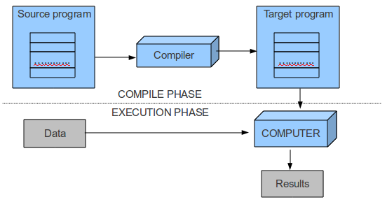
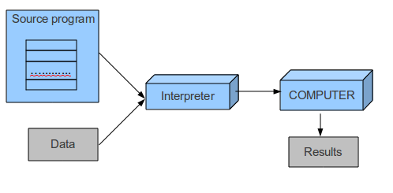
Ngôn ngữ lập trình (Biên dịch & thông dịch)

Slide 49
Ngôn ngữ lập trình
 | Mã mẫu | Bộ dịch | Từ lập trình viên | Từ máy tính
Ngôn ngữ Máy | 10010100001 11011001001 10001010011 | Không | Chậm, chán, dễ lỗi | Ngôn ngữ tự nhiên, ngôn ngữ duy nhất có thể hiểu trực tiếp
Ngôn ngữ assembly | LOAD LUONGCB ADD NGOAIGIO STORE THUCLINH | Assembler | Viết tắt giống tiếng Anh, dễ hiểu hơn | Assembler chuyển ngôn ngữ assembly sang mã máy để máy hiểu
Ngôn ngữ cấp cao | thucLinh = luongCoBan + luongNgoaiGio | Trình biên dịch | Mệnh lệnh giống tiếng Anh; mỗi câu lệnh thực hiện một tác vụ | Trình biên dịch chuyển ngôn ngữ cấp cao thành ngôn ngữ máy

Slide 50
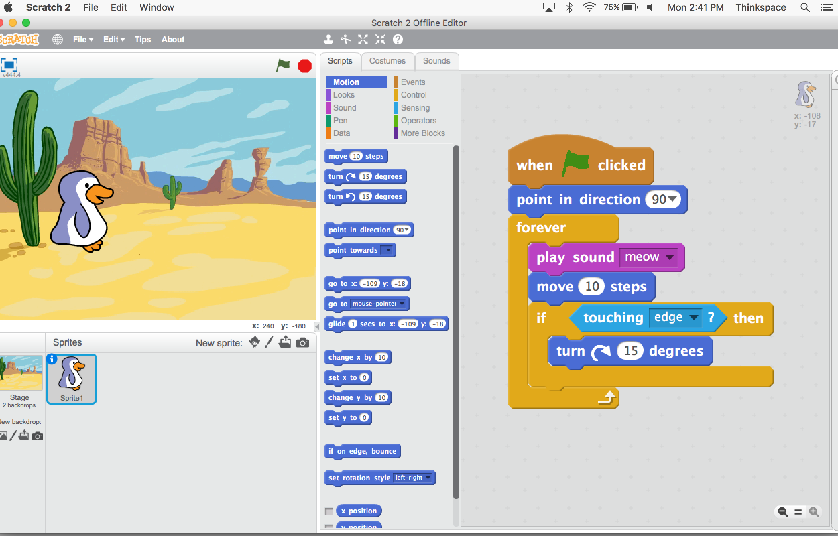

Ngôn ngữ lập trình (NNLT trực quan-kéo thả)

Slide 51
Ngôn ngữ lập trình (Một số NNLT)
BASIC được phát triển vào giữa những năm 1960 dùng để dạy kỹ thuật lập trình cơ bản cho người mới học
Microsoft giới thiệu Visual Basic vào năm 1991 để dễ lập trình các ứng dụng có giao diện của Windows
C do Dennis Ritchie sáng chế vào năm 1973, là ngôn ngữ để phát triển nên hệ điều hành UNIX
C++ được Bjarne Stroustrup phát triển vào đầu thập niên 1980, bổ sung nhiều tính năng mới cho C, đặc biệt là lập trình hướng đối tượng (OOP).
Java do Sun Microsystems giới thiệu vào năm 1995, dùng cho máy chủ, thiết bị di động, ứng dụng web,...

Slide 52
Ngôn ngữ lập trình (Một số NNLT)
Microsoft giới thiệu ngôn ngữ lập trình C# vào năm 2000
Được thiết kế để chạy trên .NET platform
Phù hợp để viết ứng dụng đa nền tảng
Máy tính, thiết bị di động, ứng dụng web
Ảnh hưởng từ C, C++ và Java
Có thư viện xây dựng sẵn phong phú

Slide 53
Ngôn ngữ lập trình (Lập trình có cấu trúc)
Thập niên 1960, nhiều công ty phần mềm gặp khó khăn do trễ hạn, chi phí tăng, sản phẩm không đáng tin cậy.
Việc lập trình là quá phức tạp
Hoạt động nghiên cứu → Lập trình có cấu trúc
Lập trình có cấu trúc là các nguyên tắc để
Viết chương trình rõ hơn
Dễ kiểm thử và gỡ lỗi hơn
Dễ điều chỉnh hơn

Slide 54
Ngôn ngữ lập trình (Lập trình hướng đối tượng)
Vào thập niên 1980, một cuộc cách mạng khác trong cộng đồng phần mềm: lập trình hướng đối tượng (Object-oriented programming – OOP)
Đối tượng là thành phần phần mềm mô tả vật thể trong thế giới thực và tái sử dụng được
Sử dụng OOP trong thiết kế và hiện thực giúp việc phát triển phần mềm hiệu quả hơn
OOP cho phép tạo ra các đối tượng phần mềm để dễ dàng dùng lại trong các chương trình khác

Slide 55
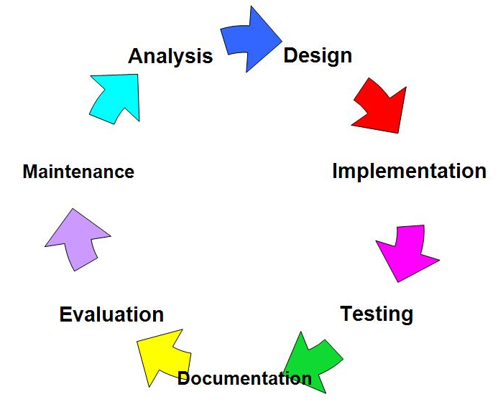
Quy trình phát triển phần mềm
Phát triển phần mềm gồm 3 giai đoạn chính sau:
Thiết kế và xây dựng
Viết tài liệu
Bảo trì

Slide 56


Quy trình phát triển phần mềm
Thiết kế và xây dựng gồm các bước
1. Phân tích bài toán
Để biết chương trình cần phải làm gì,
giá trị nhập và xuất là gì
2. Xây dựng giải pháp
Xây dựng giải thuật để giải quyết bài toán. Giải thuật là các bước mô tả dữ liệu được sử lý như thế nào để tạo ra kết quả mong muốn.
3. Viết mã
Chuyển giải thuật thành ngôn ngữ lập trình
4. Kiểm thử và sửa lỗi chương trình

Slide 57
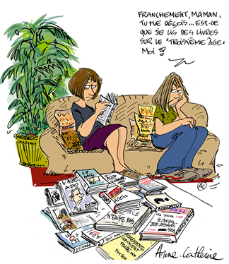
Quy trình phát triển phần mềm
Việc viết tài liệu được thực hiện trong suốt quá trình
phân tích, thiết kế, viết mã, kiểm thử, bảo trì.
Có 5 loại tài liệu cơ bản
Mô tả chi tiết chương trình
Giải thuật sử dụng
Chương trình được chú thích
đầy đủ
Các mẫu dữ liệu để kiểm thử
Tài liệu hướng dẫn sử dụng

Slide 58

Quy trình phát triển phần mềm
Bảo trì
Sửa chữa lỗi phát sinh sau khi bàn giao phần mềm cho
khách hàng
Thay đổi chức năng để đáp ứng đúng yêu cầu
của khách hàng
Thêm những chức năng mới

Slide 59
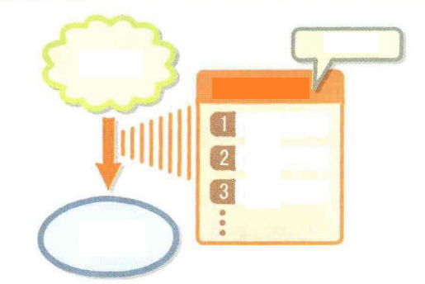
Giải thuật
Giải thuật là các bước để giải quyết bài toán
Giải thuật
Bài toán
Trình tự xử lý
Hành động 1
Hành động 2
Hành động 3
Giải quyết xong

Slide 60
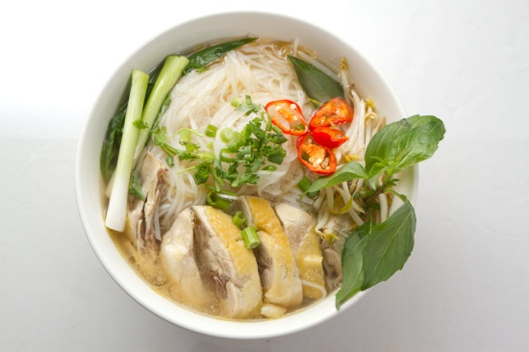
Giải thuật
Giải thuật
Nấu phở
Trình tự thực hiện
Mua nguyên liệu
Rửa nguyên liệu
Hầm xương

Slide 61
Giải thuật
Mô tả giải thuật bằng cách sử dụng sơ đồ khối (flow chart).
Sơ đồ khối thể hiện cấu trúc và lô gic của chương trình.
Một cách khác để mô tả giải thuật là sử dụng mã giả (pseudocode).
Hiện nay xu hướng sử dụng mã giả nhiều hơn là sơ đồ khối.

Slide 62




Giải thuật
Xây một ngôi nhà
Viết chương trình

Slide 63

Giải thuật (Sơ đồ khối)
Terminal
Input/output
Process
Flowlines
Decision
Connector
Predefined process

Slide 64
Giải thuật
Bắt đầu
Tải chương trình vào bộ nhớ
Lấy lệnh đầu tiên
true
Thực thi hết lệnh chưa?
Kết thúc
false
Phân tích lệnh
Thực thi lệnh
Sơ đồ khối diễn tả quá trình thực thi một chương trình
Lấy lệnh tiếp theo

Slide 65
Giải thuật
Mã giả
- Input the three values into the variables Name, Hours, Rate.
- Calculate Pay = Hours × Rate.
- Display Name and Pay.

Slide 66
Giải thuật
Bắt đầu
Nhập tuổi → Age
true
Age > 10 ?
false
Bạn có thể đọc cuốn sách này
Bạn chưa nên đọc cuốn sách này
Kết thúc

Slide 67
Giải thuật
Bắt đầu
Nhập A, B, C
Tính Δ=B² - 4AC
true
false
Δ > 0 ?
X1← (-B+√ Δ)/(2A)
X2← (-B-√ Δ)/(2A)
false
Δ = 0 ?
true
X← (-B)/(2A)
Xuất X1, X2
Xuất “Vô nghiệm”
Xuất X
Kết thúc
Giải phương trình bậc 2

Slide 68
Giải thuật
Bắt đầu
In ra các số từ 4 đến 9 cùng với bình phương của chúng
In 4, 16
4 16
5 25
6 36
7 49
8 64
9 81
In 5, 25
In 6, 36
In 7, 49
In 8, 64
In ra các số từ 4 đến 1000 cùng với bình phương của chúng ????
In 9, 81
Kết thúc

Slide 69
Giải thuật
1. Là khái niệm quan trọng
2. NUM ← NUM + 1 có nghĩa là lấy NUM + 1 gán cho NUM.
Mã giả:
NUM ← 4
do
SQNUM← NUM²
Print NUM, SQNUM
NUM ← NUM + 1
while (NUM <= 9)
In ra các số từ 4 đến 1000 cùng với bình phương của chúng → Chỉ cần sửa 1 vị trí

Slide 70

Giải thuật
Nhập giá trị n
In ra n con số, mỗi con số trên 1 hàng
Hàng thứ nhất in ra 1 (1 = 1)
Hàng thứ hai in ra 3 (3 = 1 + 2)
Hàng thứ ba in ra 6 (6 = 1 + 2 + 3)
……………………..
Hàng thứ m in ra số là tổng từ 1 đến m

Slide 71

Giải thuật
Bắt đầu
Nhập n
i ← 1
false
i <= N
Kết thúc
true
j ← 1
sum ← 0
false
j <= i
true
In sum
sum ← sum + j
j ← j + 1
i ← i + 1

Slide 72
Ví dụ
Có trăm trâu trăm cỏ: Trâu đứng ăn 5, Trâu nằm ăn 3, Trâu già 3 con ăn 1 bó, Hỏi có bao nhiêu trâu đứng, trâu nằm, trâu già!
x + y + z = 100 (1) 5x + 3y +z/3 = 100 (2) x, y, z thuộc N, x, y, z>=1
Vét cạn (Bruce force) là một trong những chiến thuật hay được sử dụng

Slide 73


Ví dụ

Slide 74

Ví dụ
Tính gần đúng tích phân xác định

Slide 75

Ví dụ

Slide 76
Ví dụ
Tính tích phân của x² + 2x + 10 (hàm có nguyên hàm)
a = 1, b = 2 → value = 15.333333
Khi hàm f(x) không có nguyên hàm thì bắt buộc phải dùng phương pháp tính gần đúng

Slide 77




Ví dụ

